Slide 1
Zelena prihodnost v praksi: Kako izdelati trajnostno strategijo s poudarkom na krožnem gospodarstvu
dr. Lea Lavrič,
vodja razvojno projektne pisarne Družba KOTO
REC 2024 - Rimske Terme, 18. oktober 2024

Slide 2
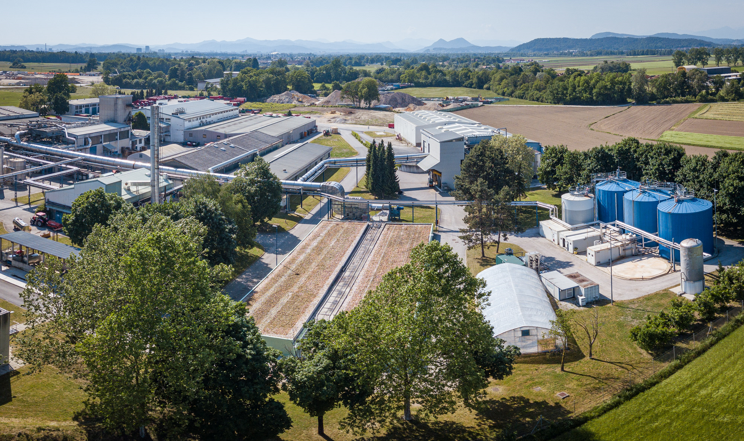
Družba KOTO
Zgodovina in razvoj: KOTO je slovensko podjetje s 75 letno tradicijo in 130 zaposlenimi.
Lokacija: Ljubljana, Zalog
Ključna dejavnost: s povečevanjem vrednosti živalskim stranskim proizvodom in drugim organskim odpadkom, smo ključni gradnik domače živilskopredelovalne industrije in nenadomestljiv člen krožnega gospodarstva.
Storitve in produkti:
Glavna dejavnost družbe je zagotavljanje visokokakovostnih celovitih rešitev pri prevzemu in predelavi vseh vrst živalskih stranskih proizvodov iz katerih proizvaja: mesno kostno moko, predelane živalske beljakovine, maščobe ter maščobne mešanice.
Proizvodnja bioplina in električne energije iz obnovljivih virov.
Zbiranje kuhinjskih odpadkov in odpadnih jedilnih olj, skupaj z drugimi biološko razgradljivimi odpadki.
Prevzem in predelava muljev in blat iz komunalnih ter industrijskih čistilnih naprav.
Zbiranje in obdelava surove kože.
Zagotavlja kakovost s pridobljenimi certifikati: ISO 9001, ISO 14001, HACCP, SMETA, ISCC EU, CERTIFIKAT INS.
Mednarodna partnerstva: KOTO je prisoten na mednarodnem trgu in sodeluje s priznanimi podjetji, vključno z Nestlé.
Poslanstvo: Glavna zaveza družbe KOTO je prispevati k čisti in varni prihodnosti družbe kot celote s trajnostnimi rešitvami. S svojim inovativnim pristopom in tehnološko zahtevnimi procesi podjetje koristno uporablja surovine, energijo in odpadke, kar prispeva k visoki dodani vrednosti za slovensko krožno gospodarstvo.
Primer dobre prakse: Proces predelave ŽSP v kafileriji se uvršča med zelene industrije zaradi varovanja okolja z recikliranjem ogljika in energije, v katerem se iz stranskih proizvodov MPI ustvarja hrano za hišne ljubljenčke ter surovine za krmne dodatke ali biodizel. Produkti so osnovani na maščobah in beljakovinah za krmila in raznovrstne industrijske produkte. Obstoječa dobro delujoča bioplinarna KOTO, danes s sporoizvodnjo električne energije in toplote, v načrtu proizvodnja biometana.
Notes:
Podjetja bo to sililo v razvoj trajnostnih rešitev

Slide 3
Trajnostno poslovna strategija KOTO 2024-2030
Kako začeti?
Koncept priprave strategije
Izvedba delavnic
Izdelava dokumenta

Slide 4
Začetek
Kaj je trajnostnost? Trajnostno delovanje organizacij prihaja v ospredje zavez evropskih podjetij.
Elementi trajnostne strategije in v čem je drugačna od poslovne strategije.
Potrebni resursi.
Podpora zunanjega eksperta – vodje procesa izdelave strategije.
Časovnica:
Priprave strategije v 2023 - 2024.
Izvedbe strategije; obdobje strategije 3-6 let - cilji Evropske unije EU,
ki naslavljajo energetiko, obnovljive vire energije z mejnikom leta 2030.
Naši obstoječi načrti: kadrovska strategija, digitalna strategija, razvojni projekti.
Kratic Opis
https://joint-research-centre.ec.europa.eu/jrc-news-and-updates/developing-circular-and-sustainable-bioeconomy-europe-new-report-network-experts-bioeconomy-sets-out-2020-11-19_en
Notes:
TRAJNOST povečevanje blagostanja na odgovoren način, brez ogrožanja eksistenčnih pogojev prihodnjih generacij.

Slide 5
Kratice
ESG…CSRD… ESRS...
Kratica | Opis
CSRD | Corporate Sustainabilty Reporting Directive | Direktiva (EU) 2022/2464 glede poročanja podjetij o trajnostnosti
ESRS | European Sustainability Reporting Standards | Standardi poročanja o trajnostnosti novi Evropski standardi poročanja o trajnostnosti, ki določajo informacije, ki jih morajo podjetja razkriti o svojih pomembnih vplivih, tveganjih in priložnostih, povezanih z okoljskimi, socialnimi in upravljavskimi dejavniki ESG
GRI | Global Reporting Initiative | Iniciativa= mednarodna, mrežno organizirana neprofitna organizacija, ki spodbuja razvoj v svetovnem merilu najbolj razširjenega okvira poročanja o trajnostnem razvoju, smernic GRI
Notes:
Podjetja bo to sililo v razvoj trajnostnih rešitev

Slide 6
Trajnostne bioekonomije
FAO https://www.fao.org/3/cb3706en/cb3706en.pdf#page=5
Notes:
DRUŽBA- NARAVA- EKONOMIJA sledimo trajnostnim ciljem Združenih narodov do leta 2030 in principom trajnostne bioekonomije. O Trajnostnem razvoju družbe KOTO poročamo v letnih poročilih.

Slide 7
Trajnostni razvoj ter poslovanje v ŽPI po celotni verigi
SPIRIT
Javni razpis - Podpora zagonskim, mikro, malim in srednjim podjetjem pri strateški trajnostni in krožni transformaciji poslovanja,
Priročnik TRAJNOSTNE POSLOVNE STRATEGIJE IN TRAJNOSTNI POSLOVNI MODELI V SLOVENSKI PRAKSI.
https://www.podjetniski-portal.si/uploads/gradiva/trajnostni_razvoj/prirocnik-trajnostne-poslovne-strategije-japti.pdf
Trajnostne prakse v živilskih podjetjih.
Notranji in zunanji dejavniki, kot so vedno večja zavest družbe o pomenu zdrave prehrane, globalizacija, naraščajoče povpraševanje in povezovanje trga, ženejo deležnike v sistemu prehranjevalne verige k bolj trajnostnim praksam.
O trajnostnem razvoju v živilskopredelovalni panogi in aktualnih trendih Vidiki in izzivi pri uveljavljanju trajnostnega razvoja ter poslovanja v živilsko-predelovalni panogi (Klemina in sod., 2023) https://www.proquest.com/openview/cf3933a9614ef821437535352b45d54b/1?pq-origsite=gscholar&cbl=2036187

Slide 8
Trajnostni razvoj ESG
Trajnostni poslovni procesi lahko sprva povzročijo dodatne stroške za preureditev poslovnih procesov, nato pa vodijo do povečanja učinkovitosti (glede rabe virov in porabe vode ter energije), kar povzroči prihranek stroškov.
Poleg tega prehod v trajnostno poslovanje zahteva usklajene ukrepe, ki jih je treba izvajati na ravni dobavne verige.
Vključenost podjetij v družbeno in okoljsko odgovornost je pozitiven napovedovalec izboljšane dobičkonosnosti.

Slide 9
Načrt izdelave strategije
Koncept izdelave Trajnostno poslovne strategije KOTO:
Kdaj – časovni okviri izvedbe, usklajeni s sodelavci in svetovalci,
Kdo – pripravi opise, izvede analize,
Kaj – katere vsebine: potrebni vhodi – interna predpriprava podatkov, analize,
Kako – velik del izbire vsebin se izvede s širokim krogom sodelavcev, izvedba delavnic, izvedba ankete,
Kje – delavnice s širšo skupino izven podjetja, ob tem zagotoviti ustrezne procese (proizvodnja in druge službe),
Koga informiramo – direktorje, vse sodelavce o postopku preko Intrakanala, hkrati izobražujemo o trajnosti,
Koga vključimo – vse ključne deležnike, zunanja svetovalca.

Slide 10
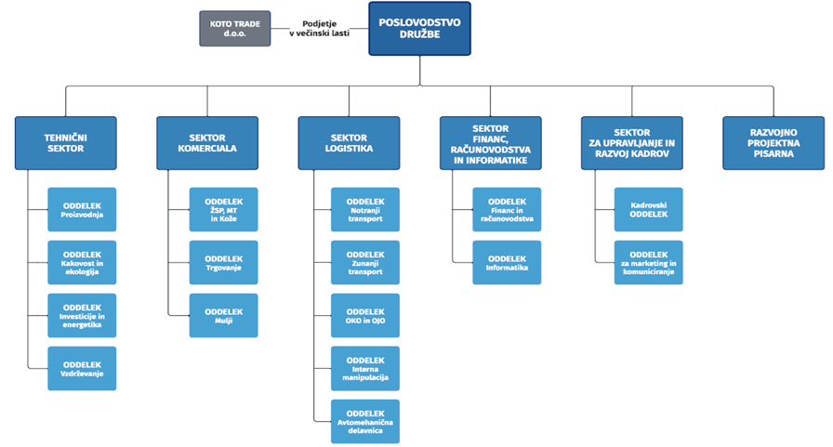
Ekipa za izdelavo Trajnostno poslovne strategije KOTO
Poslovodstvo je določilo število mest po sektorjih.
Člane so predlagali direktorji sektorjev.
Štiri delavnice s širšo skupino 35 sodelavcev.
Z ožjo strateško skupino (8) dodatno intervjuji, uvodno srečanje in zaključna delavnica za postavljanje strateških kazalcev KPI.
Člani so ambasadorji, po oddelkih, katerim lahko vsi sodelavci predlagajo svoje ideje.

Slide 11
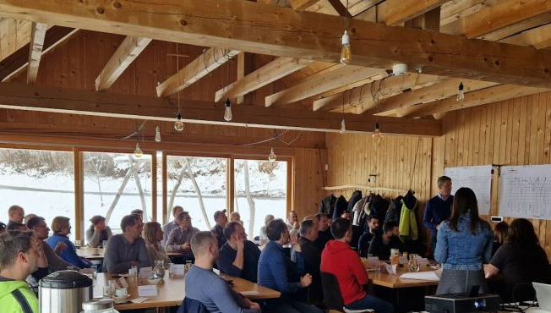
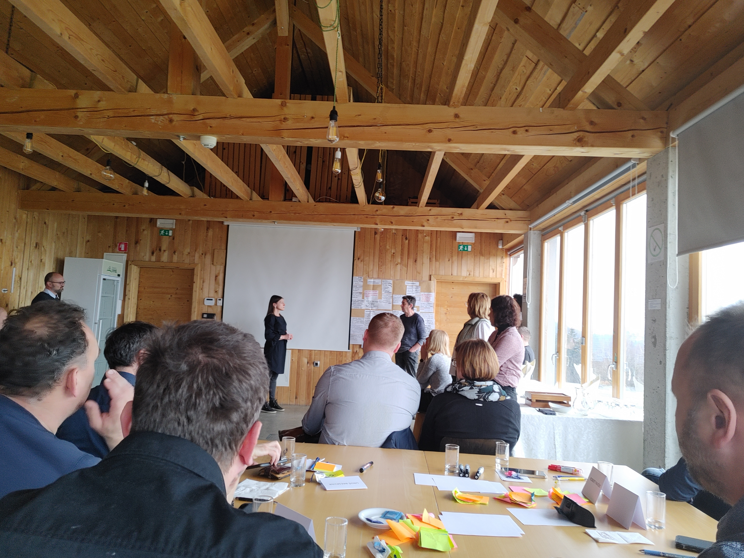
Delavnice s strateško ekipo
Vodene delavnice
Metode za zajem mnenj, predlogov in izbiro ključnih odločitev
FAO 2022 SUSTAINABLE AND CIRCULAR BIOECONOMY IN THE CLIMATE AGENDA

Slide 12
Delavnice s strateško ekipo
ANALITIČNE UGOTOVITVE O STRATEŠKEM POLOŽAJU PODJETJA predstavljeno kot vhodno gradivo
Rezultat primerjalne analize konkurentov (analiza pred pričetkom delavnic),
Analiza (krožnosti) procesov,
Analiza prednosti, slabosti, priložnosti in nevarnosti SWOT.
MATRIKA BISTVENOSTI PODJETJA (priprava vsebin za anketo, anketa izvedena posebej)
OBSTOJEČI POSLOVNI MODEL
TRAJNOSTNA POSLOVNA STRATEGIJA
Pregledni Strateški diagram 2030
Opisi strateških aktivnosti SA
Časovnice - časovni potek strateških aktivnosti, z vključenimi digitalnimi strateškimi projekti
VIZIJA STRATEŠKEGA USPEHA PODJETJA kratek zapis
NOV POSLOVNI MODEL Ekonomski izračuni – prikazi poslovnega izida po letih 2024-2030
STRATEŠKA KONTROLA TRAJNOSTNE POSLOVNE STRATEGIJE Kazalci KPI 2025-2027-2030
MERJENJE TRAJNOSTNIH UČINKOV STRATEGIJE – Napredek za strateške cilje SC po kazalcih KPI

Slide 13
Anketa za določanje bistvenih vsebin za našo družbo s strani deležnikov
ANKETIRANJE ZA IZDELAVO MATRIKE BISTVENOSTI
Deležnike povabimo, da od predlaganih izberejo po 6 razvojnih prioritet za družbo KOTO:
z vidika naravnega okolja,
z vidika družbenega okolja (zaposleni, lokalne skupnosti),
z vidika ekonomskega (gospodarskega) okolja (poslovni partnerji, kupci, država).
pomembni deležniki: dobavitelji Slovenija (n=22), dobavitelji tujina (n=8)
Skupaj 172 anketiranih
Pomembnost razvojnih vsebin KOTO za deležnike z vplivi na poslovanje družbe KOTO.

Slide 14
Strateški diagram

Slide 15
Zaključek
VIZIJA
2030 bomo slovenski živilskopredelovalni industriji in industriji ravnanja z odpadki zagotavljali rešitve, ki bodo dokazano ogljično nevtralne!
Širši krog sodelavcev je sodeloval pri analizah in postavljanju strateških ciljev, ki nam bodo pomagali do dolgoročnega stabilnega poslovanja. Cilje smo postavili s štirih vidikov – z vidika pričakovanj ključnih deležnikov, z vidika zunanjih procesov ter vidika notranjih procesov kot z vidika strukture in kulture. Na zadnji delavnici smo skupaj zastavili vizijo družbe KOTO – kje se vidimo konec leta 2030.
Potrditev vsebine Trajnostno poslovne strategije KOTO 2030.
S strateškimi aktivnostmi bomo zasledovali cilje do leta 2030. Določeni so nosilci vseh aktivnosti SA in sodelujoči sodelavci v izvedbeni fazi strategije - OSNOVA ZA ZAGON
Poročanje o učinkih: Poročilo družbe o trajnostnosti bo del letnih poročil. Redna interna kontrola poslovodstvu za spremljanje napredka. Implementacija poročanja o trajnostnosti je vodstvena naloga.
Komunikacija o viziji in ključnih elementih KOTO strategije do partnerjev, zaposlenih, družbe.
POSLANSTVO
Živalske stranske proizvode in biološke odpadke učinkovito vključevati v krožno gospodarstvo.

Slide 16
Hvala za pozornost!

